Slide 1
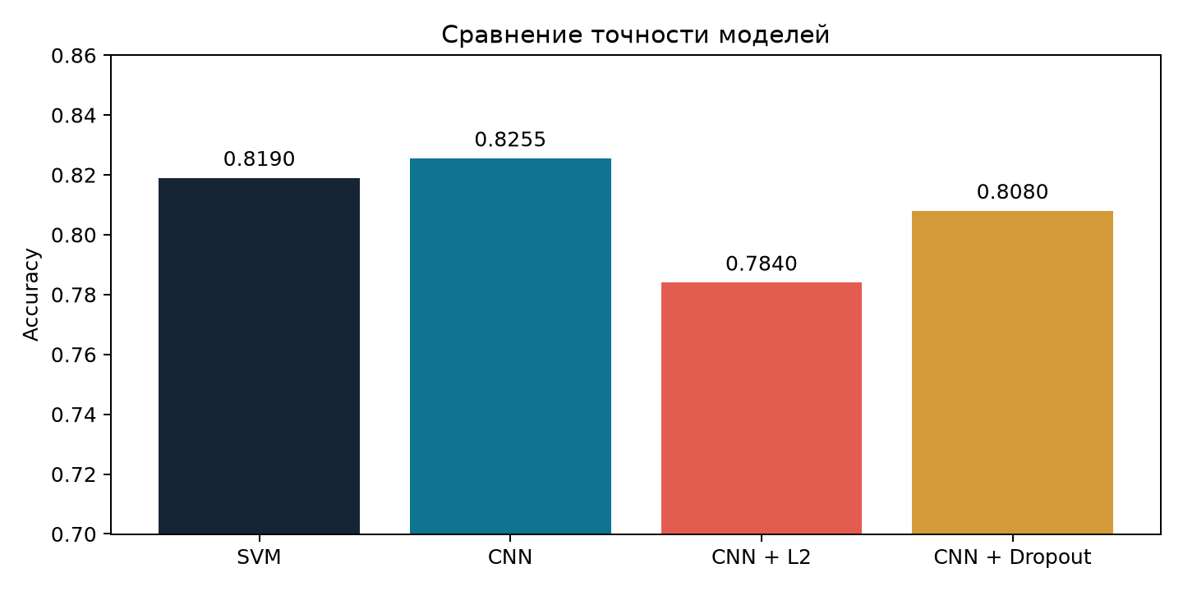
Классификация изображений на PyTorch
Fashion-MNIST · вариант 9
SVM · CNN · L2-регуляризация · Dropout
Сравниваем не только accuracy, но и тип ошибок через confusion matrix.
Лабораторная 6 · вариант 9 01

Slide 2
Задание варианта 9
Пять этапов эксперимента
1. SVM для Fashion-MNIST
2. CNN на тех же данных
3. Сравнение времени и точности
4. CNN + L2 против CNN + Dropout
5. Confusion matrix для двух CNN
Лабораторная 6 · вариант 9 02

Slide 3
Fashion-MNIST
Данные для классификации
28×28 пикселей, оттенки серого, 10 классов одежды:
T-shirt/top · Trouser · Pullover · Dress · Coat
Sandal · Shirt · Sneaker · Bag · Ankle boot
В ноутбуке используется воспроизводимая CPU-выборка: 10 000 train и 2 000 test изображений.
Лабораторная 6 · вариант 9 03

Slide 4
SVM: базовый классификатор
Изображение разворачивается в 784 признака
X_train = x_train.reshape(TRAIN_SIZE, -1)
X_test = x_test.reshape(TEST_SIZE, -1)
model = LinearSVC(C=1.0, max_iter=2000)
model.fit(X_train, y_train)
SVM ищет разделяющую гиперплоскость с максимальным зазором.
Лабораторная 6 · вариант 9 04

Slide 5
CNN: пространственные признаки
Свёртки видят локальные структуры изображения
Conv2d(1→32) → ReLU → MaxPool
Conv2d(32→64) → ReLU → MaxPool
Flatten → Linear(64·7·7→128) → ReLU → Linear(128→10)
CNN автоматически учится находить края, текстуры и части объектов.
Лабораторная 6 · вариант 9 05

Slide 6
Обучение CNN на PyTorch
Мини-батчи, Adam и CrossEntropyLoss
for values, targets in train_loader:
optimizer.zero_grad()
logits = model(values)
loss = criterion(logits, targets)
loss.backward()
optimizer.step()
После обучения модель переводится в режим model.eval(), и только затем считается тестовая accuracy.
Лабораторная 6 · вариант 9 06

Slide 7
L2 и Dropout
Два способа уменьшить переобучение
L2-регуляризация
L_total = L_classification + λ Σ w²
optimizer = Adam(..., weight_decay=1e-4)
Dropout
случайно зануляет часть активаций при обучении:
nn.Dropout(0.5)
L2 ограничивает большие веса плавным штрафом.
Dropout создаёт ансамбль случайных подмоделей.
На оценке Dropout выключается.
Лабораторная 6 · вариант 9 07

Slide 8
Результаты эксперимента
CPU, 2 эпохи, одинаковые подвыборки
SVM: 0.8190
CNN: 0.8255
CNN + L2: 0.7840
CNN + Dropout: 0.8080
Лабораторная 6 · вариант 9 08

Slide 9
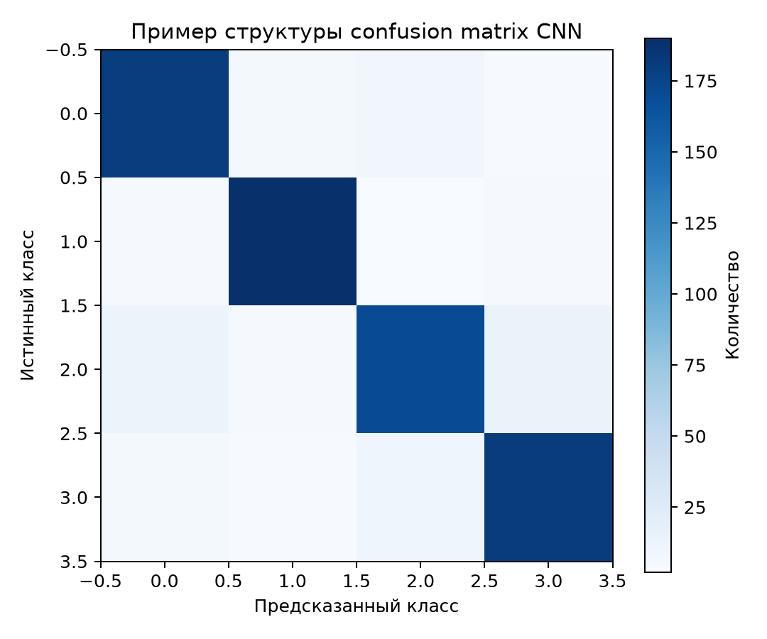
Confusion matrix
Строки — истинные классы, столбцы — предсказанные
Диагональ показывает правильные ответы.
Вне диагонали видны ошибки. В Fashion-MNIST похожие силуэты Shirt, T-shirt/top, Pullover и Coat часто путаются.
Лабораторная 6 · вариант 9 09

Slide 10
Метрики классификации
Как оценить модель
Accuracy — доля правильных ответов.
Precision — доля правильных объектов среди предсказанных классом.
Recall — доля найденных объектов истинного класса.
F1-score — гармоническое среднее Precision и Recall.
Confusion matrix показывает не только «сколько ошибок», но и какие именно классы смешиваются.
Лабораторная 6 · вариант 9 10

Slide 11
Контрольные вопросы 1–5
Краткие ответы
1. Классификация — отнесение изображения к одному из заданных классов.
2. kNN использует ближайших соседей, SVM — гиперплоскость, Random Forest — ансамбль деревьев.
3. CNN извлекает локальные признаки и сохраняет пространственную структуру.
4. Confusion matrix — таблица истинных и предсказанных классов.
5. Кроме Accuracy используют Precision, Recall, F1-score и ROC-AUC.
Лабораторная 6 · вариант 9 11

Slide 12
Итоги
Что выполнено
✓ SVM и CNN обучены на Fashion-MNIST
✓ Сравнены accuracy и время обучения
✓ Реализованы L2-регуляризация и Dropout
✓ Построены confusion matrix для двух CNN
✓ Все вычисления выполнены на PyTorch; загрузка IDX сделана без torchvision
Результат зависит от размера выборки, числа эпох и seed, поэтому эти параметры зафиксированы в ноутбуке.
Лабораторная 6 · вариант 9 12

